Slide 1
DIGITÁLIS HITTANÓRA
ÁLDÁS, BÉKESSÉG!
A mai óra témája:
ÖKUMENÉ – JELENTÉSE ÉS JELENTŐSÉGE

Slide 2
Kedves Hittanos Barátom!
ISTEN HOZOTT!
A digitális hittanórán szükséged lesz a következőkre:
Internet kapcsolat
Laptop, okostelefon vagy tablet
Hangszóró vagy fülhallgató
Üres lap vagy a füzeted és ceruza.
A Te lelkes hozzáállásod. ☺
Kérlek, hogy olvasd el a diákon szereplő információkat és kövesd az utasításokat!
Állítsd be a diavetítést és indítsd el a PPT-t!

Slide 3
Mi Atyánk, aki a mennyekben vagy.
Szenteltessék meg a te neved, jöjjön el a te országod,
legyen meg a te akaratod, amint a mennyben úgy a földön is.
Mindennapi kenyerünket add meg nekünk ma,
És bocsásd meg vétkeinket, minképpen mi is megbocsátunk
az ellenünk vétkezőknek.
És ne vigy minket kísértésbe, de szabadíts meg a gonosztól,
Mert Tiéd az ország, a hatalom, és a dicsőség mindörökké.
Ámen.
Áldás, békesség!
Imádkozzunk!

Slide 4
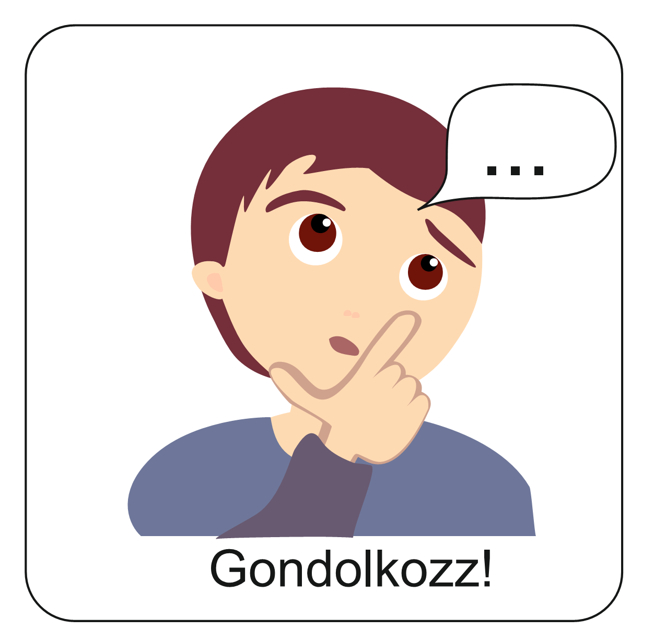
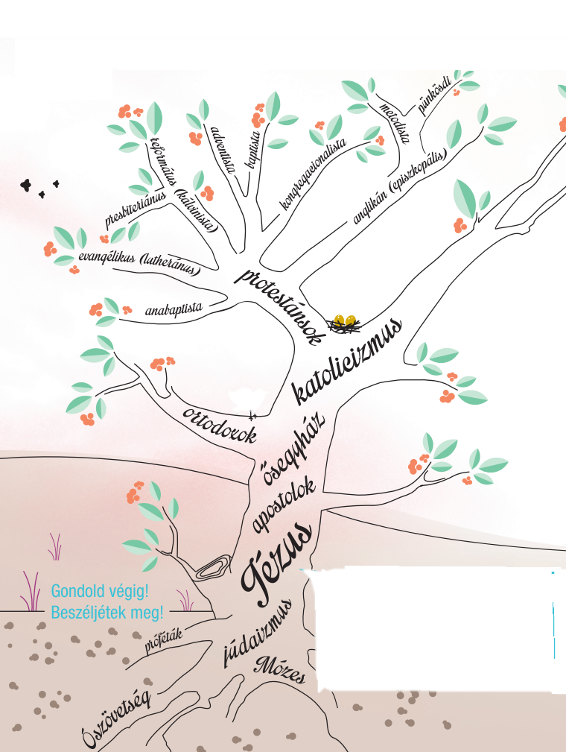
Milyen felekezetek ismersz föl a keresztyén családfán?
Gondold végig, hogy milyen kapcsolópontokat látsz!

Slide 5
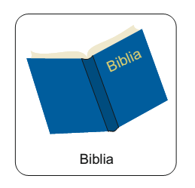
Olvasd el a mit tanít Isten Igéje a keresztyének közötti kapcsolatról! A következő Igeszakaszt olvasd el:
1Korinthus 12,12-27.
Használd a Bibliád!
Ha nincs, IDE kattintva megtalálhatod az interneten!
Az egyház Krisztus teste
Pál apostol is látta már a gyülekezetekben lévő sokszínűséget, és egy hasonlattal mutatott rá arra, hogy mennyire fontos az együtt munkálkodás.
Az egyházat Krisztus testének nevezi, amely sok tagból áll, és ezek mindegyikére szükség van.
Mindenki fontos és értékes, ezért mi sem nézhetjük le egymást.

Slide 6
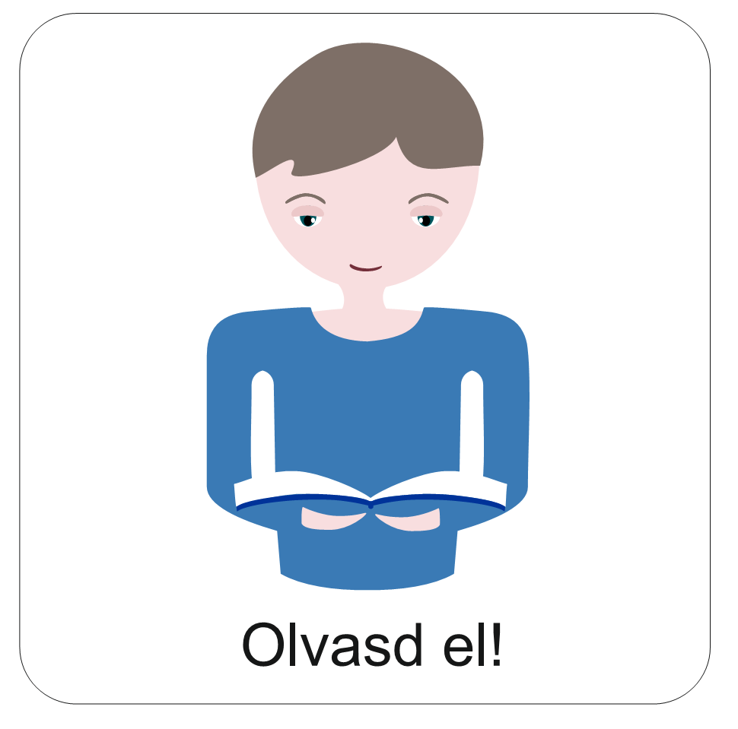
Az egyház Krisztus teste
Isten a világot sokszínűnek teremtette. Nincs két egyforma hópihe, teljesen egyforma virág, falevél, bogár, madár, és természetesen ember sem. Mivel ilyen sokfélék vagyunk, különböző módon ismerjük meg a világot, egymást és Istent. Ebben a különbözőségben használ minket, keresztyéneket Isten. Sokszor gondoljuk, hogy amikor Jézus itt volt a földön 2000 éve, akkor a tanítványoknak könnyebb volt, mert teljes egységben lehettek. De már az evangéliumok is beszámolnak vitákról, különbségekről. Később az Apostolok cselekedetei már arról is ír, hogy hitbeli kérdésben dönteni kellett az apostoloknak (Apostolok cselekedetei 15).
A Római Birodalom sokszínűsége a keresztyénség sokszínűségét is hozta, de egy fontos volt, a közös hitvallásuk: Jézus Krisztus Isten Fia Megváltó.

Slide 7
Az Egyházak Világtanácsának megalakulása
Az egyháztörténelem során sokszor üldözték a keresztyének egymást is, vérre menő vitákkal, küzdelmekkel harcoltak hitbeli igazságok mellett, egymás ellen. Ezekre az időszakokra fájdalommal, bűnbánattal tekintünk.
A 20. század hozta meg azt az igényt a sokféle – elsősorban protestáns – felekezet között, hogy párbeszédet folytassanak. Ennek eredményeként megszületett 1948-ban az Egyházak Világtanácsa.
Ennek a célja, hogy a keresztyének egysége megvalósuljon. 2012-ben az Egyházak Világtanácsának 345 tagegyháza volt, köztük a Magyarországi Református Egyház (MRE). Az MRE az alapítása óta tagja.

Slide 8
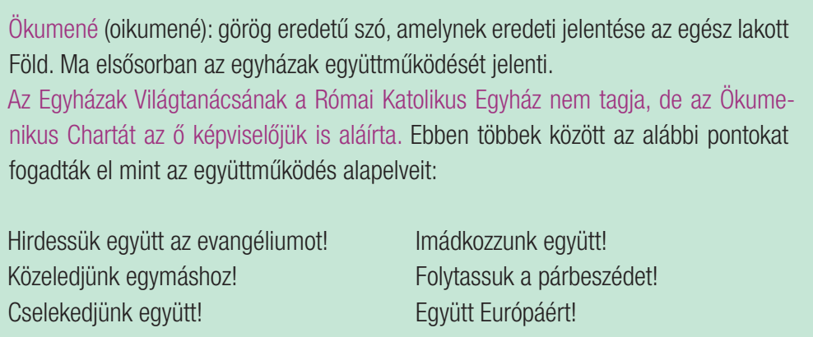
Ezen a linken egy Prezit találsz, ami a felekezetek családfájáról szól. Nézd meg és gondold végig, hogy mit fejez ki!
A válaszodat küldd el a Hittanoktatódnak!

Slide 9
Ökumené a gyakorlatban
Létezik egy Magyarországi Egyházak Ökumenikus Tanácsa. Ebben több keresztyén felekezet is benne van és az ökumené megsegítése a cél. Honlapja: www.meot.hu
Azért, hogy ne csak arról legyen szó, hogy mi a különbség a felekezetek között – arra is figyelünk, hogy mi az, ami összeköt bennünket. Minden évben vannak ökumenikus alkalmak, amelyek erről szólnak.
Körülbelül 2 és fél évszázada ökumenikus imahetet tartunk az év elején. Korábban a protestánsok – ma már a katolikus testvérekkel is közösen tartunk istentiszteleteket. Imádkozunk, hirdetjük az Igét és közösen dicsérjük Istent.
Létezik egy ökumenikus énekeskönyv is, melyet az ökumenikus alkalmakon használhatunk.
Nézz bele az ökumenikus énekeskönyvbe! (Kattints!)
Keress ismerős énekeket!

Slide 10
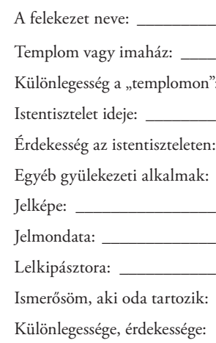
Nézz utána a következő felekezeteknek! Válasz ki egy másikat, mint az előző órán és írj róla egy fél oldalas bemutatót! Gondolj arra, hogyan beszélnél róluk a barátaidnak!
Ezeket a témákat használhatod!
református evangélikus katolikus baptista metodista pünkösdi adventista
A feladathoz jól tudod használni ezt az online is olvasható, de letölthető könyvet!
Lapozd át és csak az egyiket válaszd ki!

Slide 11
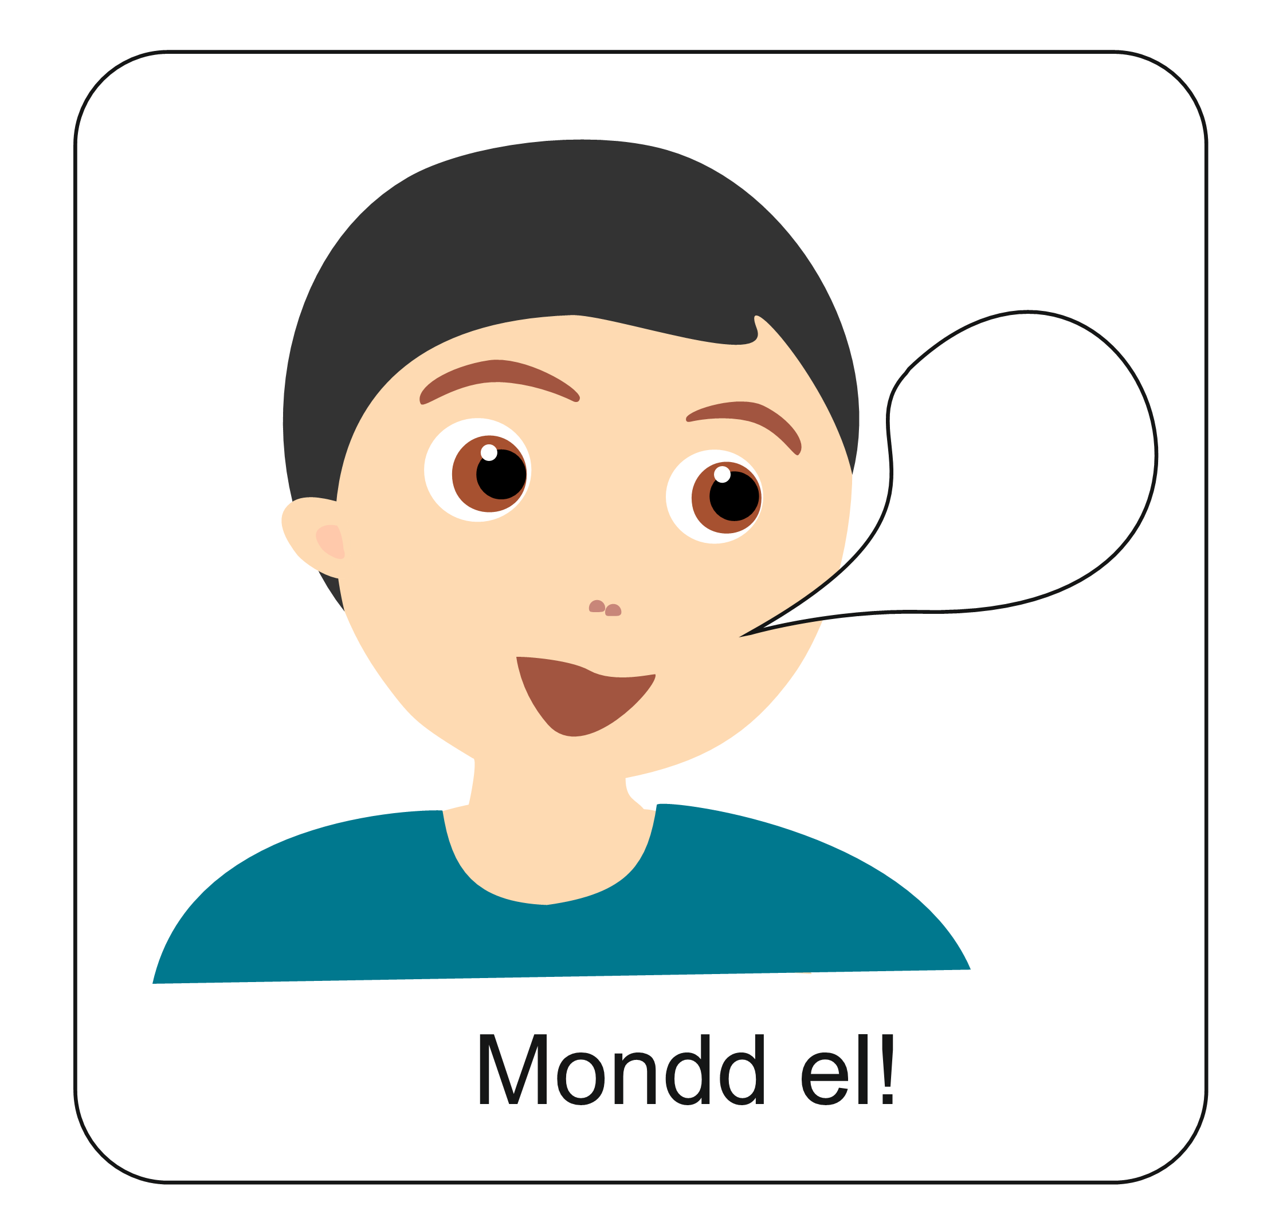
A keresztyén egység alapvető bibliai Igéje:
„...hogy mindnyájan egyek legyenek úgy, ahogyan te, Atyám, énbennem, és én tebenned, hogy ők is bennünk legyenek, hogy elhiggye a világ, hogy te küldtél engem.”
János evangéliuma 17,21

Slide 12
Mi Atyánk, aki a mennyekben vagy.
Szenteltessék meg a te neved, jöjjön el a te országod,
legyen meg a te akaratod, amint a mennyben úgy a földön is.
Mindennapi kenyerünket add meg nekünk ma,
És bocsásd meg vétkeinket, minképpen mi is megbocsátunk
az ellenünk vétkezőknek.
És ne vigy minket kísértésbe, de szabadíts meg a gonosztól,
Mert Tiéd az ország, a hatalom, és a dicsőség mindörökké.
Ámen.
Kedves Hittanos!
Várunk a következő digitális hittanórára!
Áldás, békesség!

